Slide 1
Формы поверхности суши

Slide 2
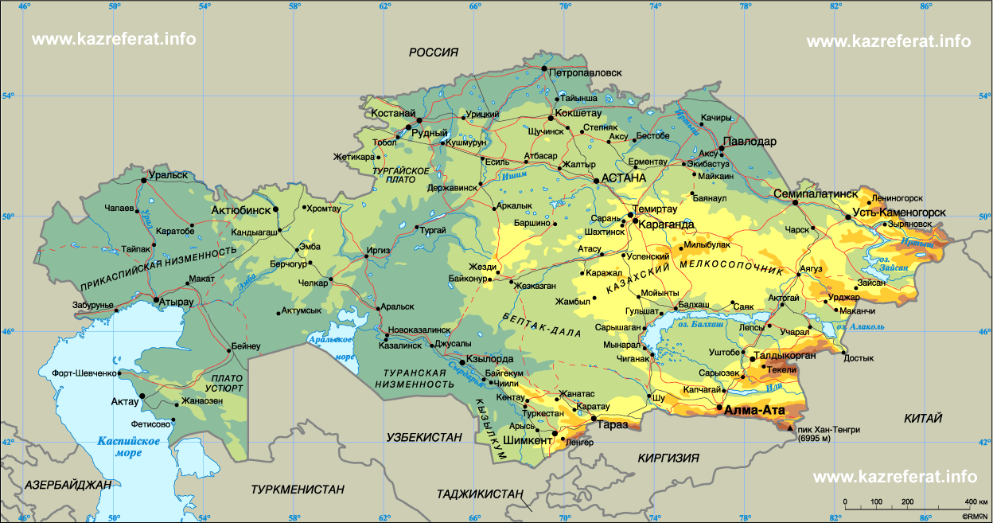
Горы Казахстана

Slide 3
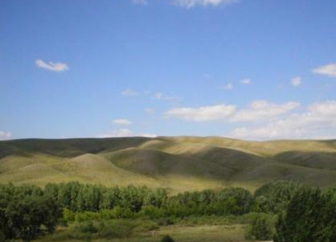
Обширные участки суши, с ровной или холмистой поверхностью называют равнинами.
Плоская
Холмистая

Slide 4
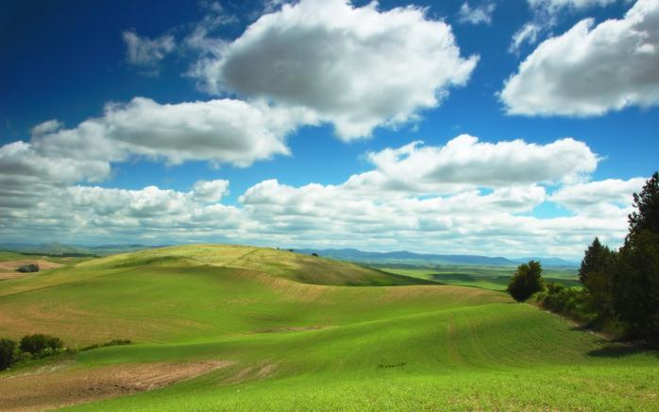
На равнинах можно встретить одинокие возвышения в 10-20м, а иногда до 200м высотой. Это холмы.

Slide 5
Части холма
вершина
склон
склон
подошва
подошва

Slide 6
Подошва (подножие)- это место, где начинается холм (гора).
Вершина – самая высокая часть холма или горы.
Склоны – это часть горы или холма, которая располагается между подошвой и вершиной. Склоны бывают крутые и пологие.

Slide 7
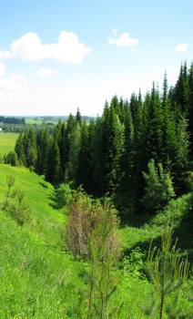
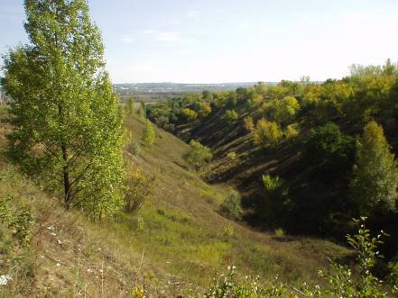
На холмистых равнинах иногда можно увидеть резкие ветвистые углубления с крутыми склонами и узким дном. Это овраги.

Slide 8
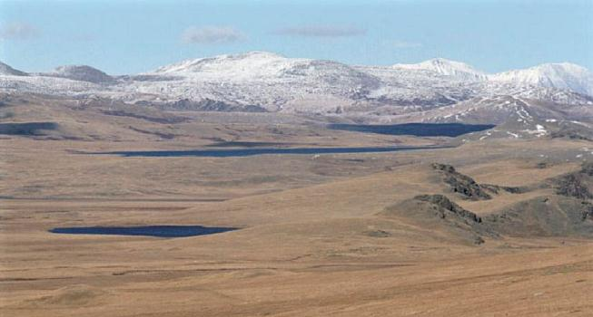
Есть равнины на которых возвышаются холмы и гряды, высота которых более 500 метров над уровнем моря. Их называют плоскогорьями.

Slide 9
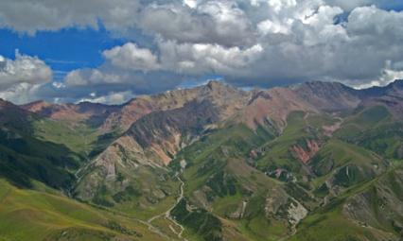
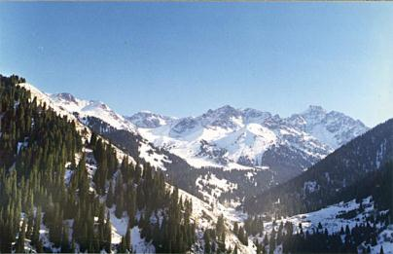
Горы – это обширные участки земной поверхности, высоко приподнятые над прилегающими равнинами. Горы намного выше холмов. По высоте горы бывают
Низкие
Высокие

Slide 10
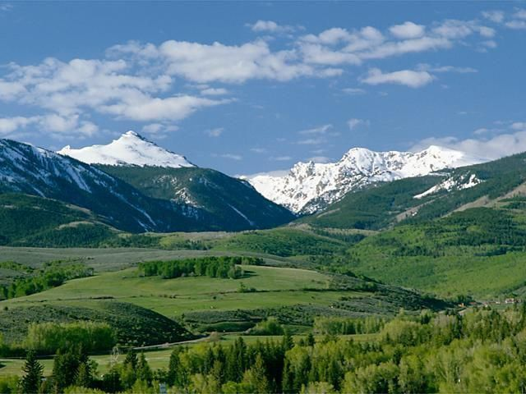
Вершины высоких гор часто покрыты сверкающими на солнце вечными льдами – ледниками.

Slide 11
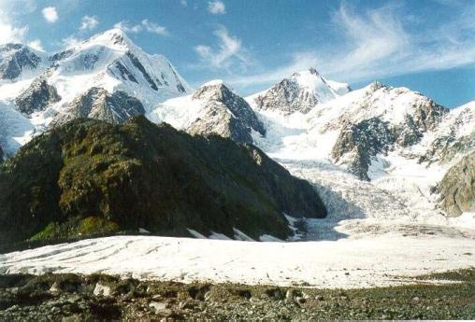
Холм или гора?
Холмы имеют высоту до 200м, горы более 200м.

Slide 12
Южный и Рудный Алтай

Slide 13
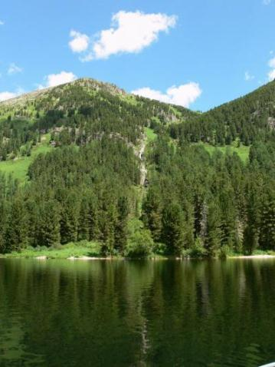
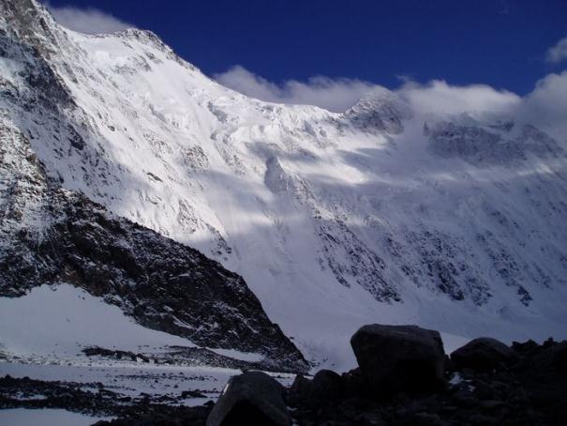
Южный и Рудный Алтай
Гора Белуха (4506 м.)- высшая точка Алтая. В районе расположены большие ледники, живописные горные озера, изумительные леса.

Slide 14
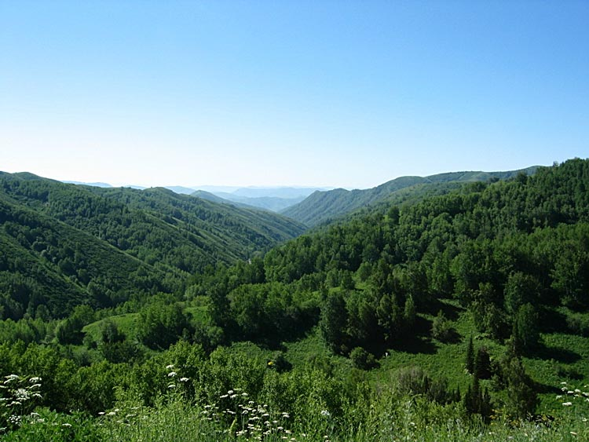
Южный и Рудный Алтай

Slide 15
Джунгарский Алатау

Slide 16
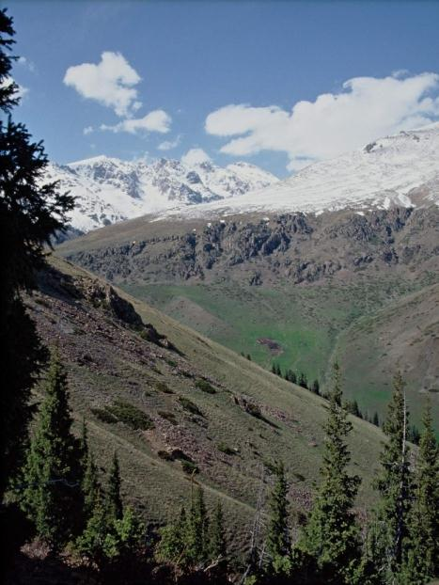
Джунгарский Алатау
Горная цепь, расположенная на границе Казахстана и Китая, между рекой Или и озером Алаколь. Назван по имени близлежащей пустыни. На вершинах главного массива Джунгарского Алатау лежат вечные снега. С них спускаются ледники. Сложен Джунгарский Алатау гнейсами, кристаллическими сланцами, кварцитами, мраморами и известняками. Протяжённость — 450 км, ширина от 50 до 90 км, наибольшая высота 4 464 м на горе Бесбаскан. В горную систему входят хребты Каратау, Токсанбай, Баскантау, Беджинтау и другие.

Slide 17
Центральный, Северный и Западный Тянь-Шань

Slide 18
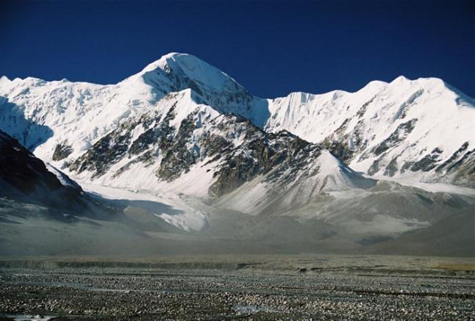
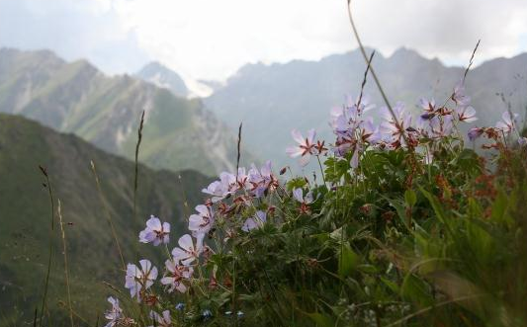
Тянь-Шань

Slide 19
Тянь-Шаньская горная страна занимает юго-восток Казахстана. В пределы республики входит часть Центрального и Западного Тянь-Шаня и почти полностью Северный Тянь-Шань. Хан-Тенгри (7010м) высшая точка Казахстана. В Северный Тянь-Шань включаются хребты: Кетмень, Кунгей Алатау, Заилийский Алатау и Чу-Илийские горы. В хребте Заилийского Алатау, как и в других частях Тянь-Шаня, довольно часто наблюдаются землетрясения. Полностью в Казахстане находится Каратау - самый крайний, сильно разрушенный северо-западный хребет Тянь-Шаня. Каратау - кладовая полезных ископаемых. В недрах гор имеются полиметаллические руды, содержащие свинец, цинк и другие металлы. В юго-восточной части выявлены богатые залежи фосфоритов.

Slide 20
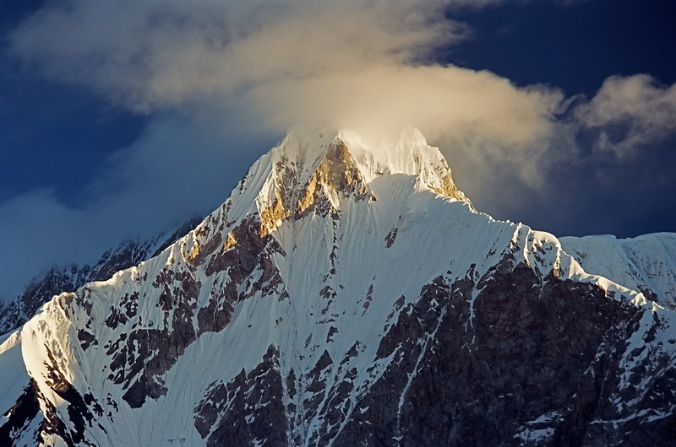
Пик Хан-Тенгри

Slide 21
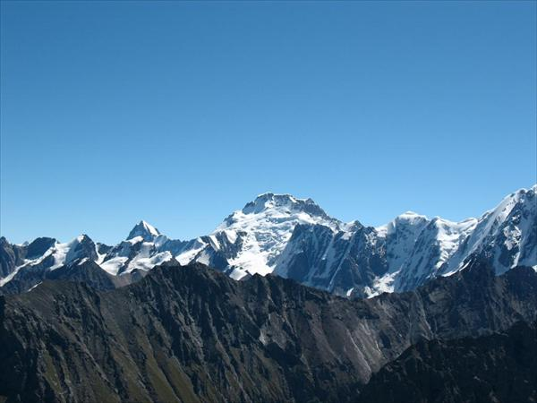
Горы Тянь-Шаня

Slide 22
Сарыарка
Привольно и широко раскинулись степные просторы Сарыарки: живописные гранитные массивы гор Каркаралы, Кент, Кызылрай на востоке до озера Тенгиз и гор Улытау на западе, от реки Ишим на севере до пустыни Бетпак-Дала на юге простирается широкая степь, которой казахский народ с древних времен присвоил поэтичное имя Сарыарка, что значит "желтый хребет".
Природа щедро одарила эту землю. Ее недра богаты полезными ископаемыми. Здесь, в самом центре евразийского материка, протянулись летние и осенние пастбища, голубым цветом сияют горы и сопки.. Название гор Каркаралы произошло от названия национального головного убора девушек-казашек — каркары, искусно расшитого бисером, бусами, шелками, украшенного бархатом, парчой и увенчанного султанчиком из совиных перьев. И как блестящая каркара — всеми цветами радуги сияют Каркаралинские горы.
Высота их сравнительно невелика: высшая точка— трехглавый Комсомольский пик—имеет 1403 м над уровнем моря, а над окружающими сопками он поднимается на 400—500 м. Покрыты горы сосновым и березовым лесом, разнообразной травяной растительностью.

Slide 23
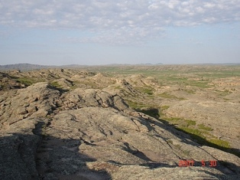
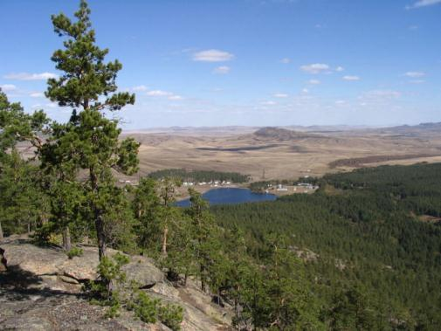
Сарыарка
Горы Каркаралы

Slide 24
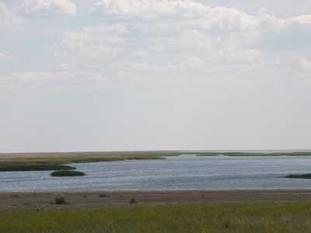
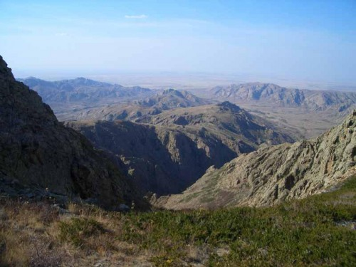
Сарыарка
Горы Улытау

Slide 25
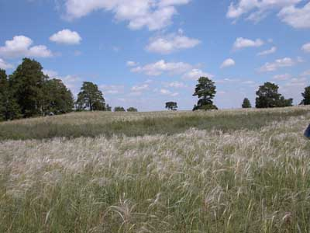
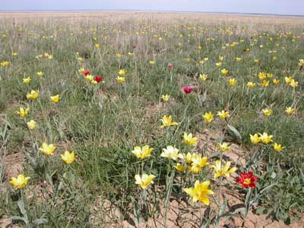
Сарыарка

Slide 26
Прикаспийская низменность
Прикаспийская низменность – низменность, расположенная в Западном Казахстане. Низкая ровная поверхность во внутренней приморской части лежит ниже уровня океана (от 0 до —28 м), к окраинам поднимается до 100 м абсолютной высоты. Господствуют полупустынные ландшафты.

Slide 27
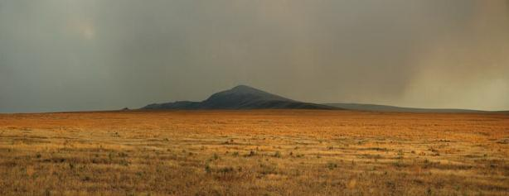
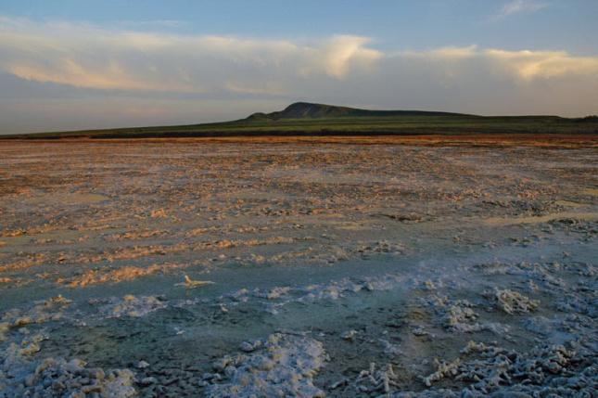
Прикаспийская низменность

